Slide 1
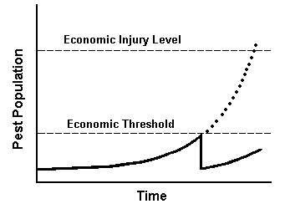
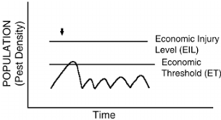
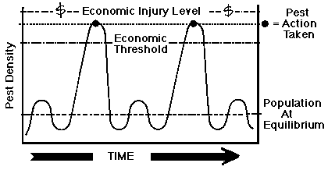
تحديد بداية الإجراءات لادارة الافة
متى تكافح الآفة؟
When to control a pest ?
"damage" and "injury"

Slide 2
في مرحلة ما من مراحل نمو عدد (كثافة) الآفة.
الوصول إلى نقطة حيث يبدأ في إحداث ضرر كاف لتبرير نفقات تدابير الإدارة.
أي مستوى من غزو الآفات يحدث إصابة injury ولكن ليس كل مستويات الإصابة injury تسبب ضرر damage:
    غالبا ما تتحمل النباتات إصابات صغيرة دون أي ضرر.
    بل تزيد أحيانا من التعويض عن طريق توجيه المزيد من الطاقة أو الموارد إلى محطات نمو أو هياكل مثمرة.
    انخفاض مستوى إلاصابة قد لا يتسبب في حدوث أضرار كافية لتبرر نفقات عمليات إدارة الآفة.
    وهذه الخسائر الاقتصادية الفرعية هي ببساطة جزء من تكلفة ممارسة الأعمال التجارية.
ولكن كيف يمكن للمختص أن يعرف متى يتم الوصول إلى هذه النقطة؟
ما عدد حفارات ساق النخيل التي تجعل المزارع يبدأ عملية الرش؟
تعتمد الإجابة على جزئين أساسيين من المعلومات الاقتصادية:
ما هي الخسائر المالية التي تسببها الآفات؟
كم سيكلف السيطرة على الآفات؟

Slide 3
يحدث تفشي الآفات كلما كانت قيمة الخسائر المالية، التي تسببها الآفة، أكبر من تكلفة السيطرة عليها.
نسبيا يمكن قياس الخسائر الفعلية في البيئات الزراعية أو الصناعية نظرا لأن قيم التجارة الأساسية راسخة فيها.
ولكن الخسائر الناجمة عن الحشرات المنزلية، ونواقل الأمراض البشرية، والآفات المزعجة يمكن أن يكون من الأصعب بكثير قياسها.
وفي هذه الحالات، غالبا ما تستند تقديرات الأضرار إلى الخسارة المحتملة (من الأمراض، والتلوث، وما إلى ذلك) بدلا من الخسارة الفعلية أو المتوقعة.

Slide 4
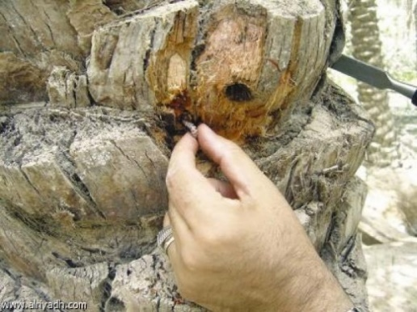
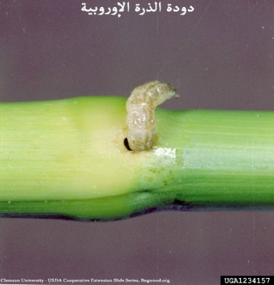
تحليل حالة الآفة وتقدير الحد الحرج بالآفات الخطيرة
يتم التحليل على مدار العام لكل آفة، ولمعرفة مستوى الضرر الاقتصادي يجب تحديد الأوضاع التالية:
مستوى(حد) الإصابة الاقتصادي Economic injury Level (E.I.L)
اقل عدد من الآفة له المقدرة على الاصابة التي من شانها تسبب خسائر في العائد مساوية لتكاليف إدارة الحشرات
الحد الحرج الاقتصادي E.T.L ( Economic threshold Level)
عدد من الآفة التي ينبغي اتخاذ إجراءات الإدارة لمنع زيادة عددها من الوصول إلى مستوى الإصابة الاقتصادية
وضع الاتزان العام E.P

Slide 5
“Damage" and “Injury"Terms
يستخدم مصطلحي "الضرر " damage و "الإصابة " injury بالتبادل
علماء الحشرات عادة يميزون بينهما.
الإصابة injury - الضرر المادي ( الفيزيائي) أو التدمير في قيمة سلعة ناتجة عن وجود أو نشاط الآفات، مثل استهلاك الأوراق والأنفاق في الخشب والتغذية على الدم.
الضرر damage - القيمة النقدية المفقودة للسلعة نتيجة لإصابة الآفة؛ مثل التلف، وانخفاض الغلة، وفقدان الجودة.

Slide 6
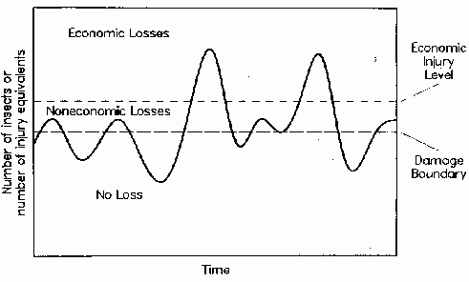

Slide 7
تقسيم الآفات
1- الآفة المؤقتة
وھي التي تسبب ضررا اقتصادیا فقط في بعض الأماكن المعینة أو بعض الأوقات المعینة ( يعني انها تحت المراقبة مبدئيا)، ویحدث لها في بعض الأحیان خللا یسمح بزیادة عدد ھذه الحشرات أعلى من مستوى حد الضرر الاقتصادي.
مثل قافزات الأوراق (الجاسید).
2- الآفة الكامنة
الحشرة التي لا تسبب ضررا اقتصادیا، ولكن اهمال التخطیط العلمي الكامل و الدقیق في ادارة الحشرة الافة فإن ھذه الحشرة الكامنة قد تتحول الى آفة رئیسیة أخري.
مثل الأكاروس.

Slide 8
3- الآفة الرئیسیة (Key pest)
وھي الحشرة التي یكون كثافتها العددیة باستمرار أعلى من مستوى حد الضرر الاقتصادي
وهذه تكون ھدف للإدارة المتكاملة
مثل سوسة ورق البرسيم المنقارية.
4- الآفة المهاجرة
الآفة التي لا تعتبر دائمة في النظام الزراعي الإیكولوجي، حيث تزوره علي فترات ولمدد قصیرة.
مثل الجراد.

Slide 10
الآفة الكامنة
الآفة المؤقتة

Slide 11
الآفة الرئیسیة (Key pest)

Slide 12


تقدير حد الاصابة الاقتصادي E.I.L Economic injury Level
قيمة الخسائر المالية التي تسببها الآفة =تكلفة االسيطرة عليها
وبسبب اعتمادها على كل من التكلفة والقيمة، لا يمكن حساب مستوى الإصابة الاقتصادية إلا بعد تحديد قيمة للسلعة أو المنتج التالف
هذه مهمة صعبة لأن مختلف الناس لديهم قيم مختلفة
يعبر عادة عن حد الإصابة الاقتصادي لعدد من الحشرات لكل وحدة المساحة أو لكل وحدة أخذ العينات.،
عندما يصعب عد الحشرات أو كشفها، يمكن أن تستند إلى قياس الإصابة مثلا مساحة الأوراق المستهلكة أو عدد النباتات الميتة
"C" هي تكلفة الوحدة للتحكم في الآفة (مثلا، 20 ريال/ فدان)
"N" هو أعدد الآفة التي تصيب وحدة السلعة((مثلا، 800 حشرة/ فدان)
"V" هي قيمة الوحدة للسلعة (مثلا، 500 ريال/ فدان)
"I" هي النسبة المئوية للوحدة السلعية المصابة (مثلا، 10%خسارة/ فدان)

Slide 13
تحديد الحد الاقتصادي الحرج E.T.L .( Economic threshold Level)
  الحد الحرج هو اجراء حيوي قد يختلف باختلاف:
    مستوى الاصابة
    وتكاليف الادارة
    وقيمة الناتج
مطلوب تميز مستويات الإصابة المحتملة والدرجة التي يؤثر بها كل مستوى على المحصول الناتج وقت التقرير
الحصول على تقدير دقيق لمستويات كثافة الآفة والتي ترتبط في النهاية بارقام خسارة المحصول .

Slide 14
تقدير( تقييم) مستويات الإصابة Assessment of levels of infestation
من غير الممكن حساب ( عد) جميع افراد الآفة التي تظهر في الحقل عملياً
لذلك كثافة الآفة يمكن أن تقرر عن طريق أخذ العينات، بحيث يمكن التنبؤ بغزارتها و من ثم قياس الخسائر المتسببة
تختلف طرق أخذ العينات حسب أماكن وجود الآفات و إمكانية الحصول على الآفة
  يجب تحديد المكان ( التربة - الهواء - النبات)
  أي جزء من النبات (السيقان والأوراق والثمار أو البذور (داخلها- خارجها) - الأزهار)
  تقديرات غير مباشرة لسكان الآفة عن طريق الفعاليات الحيوية المرتبطة باعداد الآفة (الأضرار الناتجة عن التغذية أو عدد كرات براز الآفة، مثلا )
  تحديد سلوك الآفة مهم ؟ لماذا ؟ كيف يكون ذلك مهم عند اخذ العينات ؟
يتم تقدير الإصابة بحفار الساق في بعض النباتات، بعد النباتات التي يظهر عليها أضرار نتيجة فعاليات تغذية اليرقات على الأوراق المجاورة، حيث تظهر كرات البراز المتساقطة عليها، وكذلك الحال في دودة ورق العنب، حيث تحسب عدد الكرات الساقطة للدلالة على عدد اليرقات الموجودة على الأشجار.

Slide 15
اعتبارات هامة عند تقدير مستويات الاصابة لآفة معينة
انتشار الآفة
معلومات أولية عن توزيع الآفة (التجمع - عشوائي - اعتيادي)
اختلافات ملحوظة في كثافة الآفة بين مناطق مختلفة لنفس الحقل، ففي بعض الأحيان تكون آفات الحقل
بعض الآفات تفضل نباتات صغيرة الحجم والأخرى الكبيرة الحجم
وقت الاصابة يمكن أن يؤثر وبشدة على توزيع الآفة على النبات .
عدد العینات
عدد العينات المطلوبة وحجمها تحدد قبل أخذ العينات (يجب أن تؤخذ عينات ابتدائية عشوائية ومن ثم تحليل النتائج)
كلما كبر عدد العينات، ازدادت دقة تقدير سكان الآفات بالكثافة العالية، وعينات قليلة في الآفات بالكثافة القليلة.
تكرار أخذ العينات
يجب أن تؤخذ العينات بفترات منتظمة، و في توقيت محدد، مرة كل أسبوع أو كل اسبوعين
يعتمد على دورة حياة الأفة أو فترة الجيل (إن كان للآفة جيل أو جيلان فقط في السنة يمكن أخذ العينات قليلة كل سنة)

Slide 16
الخسائر في المحصول
الخسائر الحقيقية في الناتج قد تكون قليلة ولا تحتاج مكافحة (حتى لو كان الضرر الحاصل يبدو كبيراً للعين المجردة).
بعض مستويات الأصابة للآفة بالكثافة العالية لبعض الآفات ليس لها تأثير على الانتاج او على نوعية المحصول.
يعتمد الضرر الذي تحدثه الآفة على مرحلة عمر المحصول.
قد يصمد النبات خلال فترة نموه الفعال امام هجوم الآفة بالتعويض السريع للانسجة المتضررة.
من الصعب على المزارعين قبول حقيقة ان بعض مستويات الإصابة للآفة ذات الكثافة العالية ليس لها تأثير على الانتاج.
  عدد كبير من المزارعين لا يستطيعون التمييز بين الإصابة وبين الضرر الاقتصادي
  في بعض الآفات يقوم المزارع بالمكافحة لكي يكون مطمئناً على محصوله نفسياً دون اعتبارات اقتصادية لذلك .
اصابة مثل حقل قطن بعشرة من صراصير الحقل / متر مربع ، يمكن ان تسبب خسارة خطيرة جداً على محصول القطن النابت حديثاً كبادرات هذه الكثافة ( 50 صرصر / متر مربع ) .قد لا تسبب ضرراً ملحوظاً على نبات القطن البالغ .

Slide 17
أسباب تقدير خسائر المحصول
تثبيت الوضع الاقتصادي لآفات معينة .
تحديد شدة الإصابة بالآفة والتي تكون عندها الحاجة الى مكافحة اقتصادية .
تقدير المدى الذي يبرر الصرف على اجور المكافحة ( اقتصاديات طرق المكافحة ) .
تقدير تأثير طرق المكافحة المختلفة .
قياس تأثير العوامل البيئة على خسارة الانتاج المتسببة عن هجوم الآفة .
تجهيز المعلومات للاشخاص المختصين بالمبيدات لتحديد الاجراءات الخاصة بالمكافحة .
تقدير الاموال اللازمة للمكافحة
اعطاء القواعد لاجراء بحوث في المستقبل حيث ان معرفة الاهمية النسبية للعوامل المحددة للانتاج تساعد على تثبيت اوليات فعالة في وضع قنوات البحث من اجل تقليل الخسائر في المحصول
وكذلك تساعد على الانتباه الى التدابير الوقائية او تبني عمليات زراعية جديدة مثل زراعة اصناف مقاومة او التنبؤ بالآفة او بوقت المكافحة كما سيرد لاحقاً او حتى باستخدام احسن مكافحة باقل مقدار من المبيدات المستخدم

Slide 18
طرق تقدير الخسائر في المحاصيل Methods of assessing crop losses
لدراسة العلاقة بين الناتج والاصابة - الارقام الموثوق بها عن الخسائر العالمية والمحلية تشكل في النهاية قواعد لبرامج جيدة من ادارة ومكافحة الآفات
"تجارب الحقول المكررة لتقدير المحصول كنتيجة للاصابة بالآفات"
  قطاعات عشوائية مختارة في الحقول او المزارع
  يسمح للنبات في بعض القطع بان تتضرر بواسطة مجموعة من الآفات طبيعياً
  تترك بعض القطع خالية من الآفات ( ضابط ) (باستخدام معاملات التغطية بالمبيدات)
وضع المحصول او النبات في اقفاص لحفظه من الآفات او ازالة الآفات اصطناعياً او اصابة النبات اصابة اصطناعية
التجارب الحقلية المكررة وفي مواقع مختلفة او لاعوام معينة في منطقة واحدة
جمع المعلومات عن شدة الآفة يمكن تثبيت تأثيرها على نقصان الناتج
تعيين النقاط لكل مستوى من شدة الآفة ومقارنتها بنقصان الناتج
رسم العلاقة الخطية بينهما وعادة تكون لوغارتمية

Slide 19
استخدام علاقة الكلفة / الفائدة المتوخاه Use of cost / potential benefit ratio
الغاية المثالية المستخدمة في برامج ادارة الآفات
معرفة العلاقة بين تكاليف المكافحة والفائدة المتوخاه لزيادة الانتاج
المعلومات مثل الربح الصافي لوحدة المساحة كنتيجة لمعاملة معينة ليست معروفة الا في حالات قليلة
ولمعرفة مثل هذه المعلومات يحتاج الامر الى فريق عمل من المختصين بالمحاصيل والاقتصاد والكومبيوتر للعمل معاً وفي التطبيق العملي يحدد اقتصاد المكافحة على اساس معدل الناتج لعدة كيلوغرامات / هكتار وهذا ما يمكن توقعه باستخدام ادارة ناجحة للآفة الرئيسية .

Slide 20
العلاقة بين شدة الآفة وخسارة المحصول
Relationship between pest intensity and crop loss
تحديد نقطة الإصابةDetermination of injury point
من الصعب تحديد النقطة التي يبدأ بها انخفاض المحصول بسبب الكثافة السكانية للحشرات
للوصول الى تلك النقطة يجب اخذ العوامل التالية بنظر الاعتبار :
    1- كمية ونوعية المحصول
    2- القيمة الاقتصادية للمحصول
    3- تكاليف تدابير الادارة

Slide 21
مثال :في بحث لآفات قصب السكر في لوزيانا في الولايات المتحدة
حددت نسبة 5% من الإصابة في حفارات الساق كحد اقتصادي حرج
وجد ان الإصابة التي لم تكافح بهذا المستوى أدت الى ما يلي :-
  حوالي 10 % من السلاميات في النبات حفرت من قبل اليرقات خلال موسم المحصول
  . نتيجة الإصابة حدث نقصان بمقدار 41.25 دولار للهكتار الواحد في حين ان المزارعون يدفعون ما قيمته 30.5 دولار هكتار كتكاليف للمسح وخدمات الرش بمعدل 3 رشات للموسم الواحد .
. ؟= 30.5 – 41.5
11.5 دولار خسارة لكل هكتار بسبب عدم الادارة

Slide 22
طريقة تقدير مستويات الاصابة Procedure of for determining levels of infestation
تحسب اعداد الحشرات بفترات اسبوعية في كل حقل وذلك بفحص 50 نبات تبعد عن بعضها البعض متر واحد على الأقل
في التجربة السابقة مثلاً فان القرارات تتم في 6 مواقع في كل منها 15 او 40 هكتار من قصب السكر ويحسب عدد السيقان التي تحتوي على يرقات صغيرة داخل غمد الورقة ويصف بالمعاملة فقط بعد مواجهة الحالات التالية :-
السلاميات التي تكون فوق مستوى سطح التربة .
.الإصابة تصل الى مستوى %5

Slide 23
وقد تساعد طريقة المسح في معرفة وتقدير المتغيرات التالية أيضاً :
الاختلافات في حساسية اصناف مختلفة من قصب السكر للاصابة بالحفار بحث يتطلب استخدام كمية اقل من المبيدات للاصناف من المقاومة .
دور العوامل الحيوية ( مثل الاعداد الحيوية ) والعوامل الحياتية مثل المناخ والتي تؤثر على الاعداد الحقيقة للحشرات في الحقل والتي توضع على اساسها توصيات المكافحة مستقبلاً .
ان مستوى الضرر 5% في هذه التجربة طبعاً لا يمكن تطبيقه على جميع المحاصيل الأخرى او في مناطق أخرى ويجب العمل على كل حالة على حدا ولكن وضع الحالات المذكورة يؤخذ بنظر الاعتبار
فوائد طريقة المسح المذكورة في هذه التجربة هي كما يلي
تسمح لإدارة مكافحة سكان الآفة التي تصيب السيقان النامية وتمنع من تطبيق جداول رش المبيدات المثبتة .
تسمح بتحري سريع عن المكافحة السيئة والتي قد تنتج من الاسباب الآتية :
التوقيت السيء لجداول الرش .
التطبيق الخاطيء للمبيدات .
التركيبة الضعيفة للمبيدات .
احتمال ظهور مقاومة لدى سكان الآفة ( الحفار ) للمبيدات .

